Slide 1


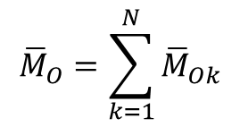


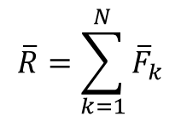




Приведение силы к заданному центру.
МГТУ им. Н.Э. Баумана
Лемма о параллельном переносе силы. Силу можно переносить параллельно самой себе в любую точку твердого тела, добавляя при этом пару сил, векторный момент который равен векторному моменту переносимой силы относительно ее новой точки приложения.
$$({\overline{F}}^{′},\overline{F}′′)\sim 0 ;$$
$$\overline{F}$$
$$\overline{F}={\overline{F}}^{′}=−\overline{F}′′;$$
A
B
$$\overline{F}′$$
$\overline{F}\sim (\overline{F},{\overline{F}}^{′},\overline{F}′′)\sim ({\overline{F}}^{′},(\overline{F},\overline{F}′′$))
$\overline{M}\left(\overline{F},{\overline{F}}^{′′}\right)={\overline{M}}_{B}(\overline{F})$
$$\overline{F}′′$$
Пара сил $(\overline{F},\overline{F}′′$) называется присоединенной парой.
Процесс замены силы $\overline{F}$ параллельной силой ${\overline{F}}^{′}$ и присоединенной парой $(\overline{F},\overline{F}′′$) называется приведением силы $\overline{F}$ к заданному центру приведения В.
Главным вектором системы сил называется векторная величина,
равная геометрической сумме всех сил системы.
$$\overline{R}=\sum_{k=1}^{N}{{\overline{F}}_{k}}$$
Главным моментом системы сил относительно некоторого центра O, называется векторная величина, равная геометрической сумме моментов всех сил системы относительно этого центра.
$${\overline{M}}_{O}=\sum_{k=1}^{N}{{\overline{M}}_{Ok}}$$

Slide 2






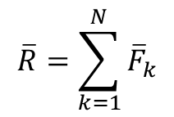










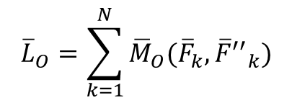
Основная теорема статики.
МГТУ им. Н.Э. Баумана
Теорема Пуансо (основная теорема статики). Любую произвольную систему сил, действующую на твердое тело, можно привести к силе, равной главному вектору системы сил и паре сил, векторный момент которой равен главному моменту системы сил относительно точки, выбранной за центр приведения.
$${\overline{F}}_{1}$$
$${(\overline{F}}_{1},{\overline{F}}_{2},…,{\overline{F}}_{N})$$
$$\overline{R}$$
$${\overline{F}}_{2}$$
$$({\overline{F}′}_{1},{\overline{F}′′}_{1})\sim 0 ;$$
$$({\overline{F}′}_{2},{\overline{F}′′}_{2})\sim 0 ;$$
$$… ({\overline{F}′}_{N},{\overline{F}′′}_{N})\sim 0 ;$$
$${\overline{F}′}_{1}$$
$${(\overline{F}}_{1},{\overline{F}}_{2},…,{\overline{F}}_{N})\sim {(\overline{F}}_{1},{\overline{F}}_{2},…,{\overline{F}}_{N},{\overline{F}′}_{1},{{\overline{F}}^{′′}}_{1},{\overline{F}′}_{2},{{\overline{F}}^{′′}}_{2},…,{\overline{F}′}_{N},{\overline{F}′′}_{N})$$
$${\overline{F}′}_{N}$$
$$\sim$$
$${\overline{F}′′}_{2}$$
$${\overline{F}′}_{2}$$
$$\sim {({\overline{F}′}_{1},{\overline{F}′}_{2},…,{\overline{F}′}_{N}, (\overline{F}}_{1},{{\overline{F}}^{′′}}_{1}),\left({\overline{F}}_{2},{{\overline{F}}^{′′}}_{2}\right),…,({\overline{F}}_{N},{{\overline{F}}^{′′}}_{N}))$$
O
$${\overline{L}}_{O}$$
Систему сходящихся сил $({\overline{F}′}_{1},{\overline{F}′}_{2},…,{\overline{F}′}_{N}$) можно заменить одной силой:
$$\overline{R}=\sum_{k=1}^{N}{{\overline{F}}_{k}}$$
$${\overline{F}}_{N}$$
$${\overline{F}′′}_{1}$$
$${\overline{F}′′}_{N}$$
Систему пар сил ${((\overline{F}}_{1},{{\overline{F}}^{′′}}_{1}),\left({\overline{F}}_{2},{{\overline{F}}^{′′}}_{2}\right),…,({\overline{F}}_{N},{{\overline{F}}^{′′}}_{N}))$ можно заменить одной парой с векторным моментом:
$${\overline{L}}_{O}=\sum_{k=1}^{N}{{\overline{M}}_{O}{(\overline{F}}_{k},{{\overline{F}}^{′′}}_{k}})$$

Slide 3
























Условия равновесия произвольной системы сил.
МГТУ им. Н.Э. Баумана
Теорема. Для равновесия произвольной системы сил, приложенных к твердому телу, необходимо и достаточно чтобы главный вектор системы сил был равен нулю, и главный момент системы сил относительно произвольного центра приведения был равен нулю.
Необходимость.
Дано:
$${(\overline{F}}_{1},{\overline{F}}_{2},…,{\overline{F}}_{N})\sim 0$$
Доказать:
$${\overline{L}}_{O}=0, \overline{R}=0$$
Доказательство:
$$\overline{R}$$
$${\overline{L}}_{O}$$
$${(\overline{F}}_{1},{\overline{F}}_{2},…,{\overline{F}}_{N})\sim (\overline{R},\overline{F},\overline{F′})$$
$$\sim (\overline{F},\overline{Q})\sim 0$$
$$\overline{Q}$$
$$\overline{F}$$
O
A
$$\overline{R}+\overline{F′}=\overline{Q}$$
$$\overline{F′}$$
$$(\overline{F},\overline{Q})\sim 0,$$
$$⇒\overline{F}=−\overline{Q},$$
$$⇒ OA=0,$$
$$⇒{\overline{L}}_{O}=0$$
$$(\overline{F},\overline{F′})\sim 0$$
${(\overline{F}}_{1},{\overline{F}}_{2},…,{\overline{F}}_{N})\sim (\overline{R},\overline{F},\overline{F′})\sim \overline{R}\sim 0$,
$$⇒\overline{R}=0$$
2) Достаточность.
Дано:
$${\overline{L}}_{O}=0, \overline{R}=0$$
Доказать:
$${(\overline{F}}_{1},{\overline{F}}_{2},…,{\overline{F}}_{N})\sim 0$$
Доказательство:
$${\overline{L}}_{O}={\overline{M}}_{O}\left(\overline{F},\overline{F^{′}}\right)=0,$$
$⇒(\overline{F},\overline{F′})\sim 0$,
$⇒{(\overline{F}}_{1},{\overline{F}}_{2},…,{\overline{F}}_{N})\sim (\overline{R},\overline{F},\overline{F′})\sim \overline{R}$;
$$\overline{R}=0,$$
$$⇒{(\overline{F}}_{1},{\overline{F}}_{2},…,{\overline{F}}_{N})\sim 0$$

Slide 4



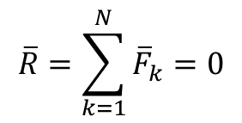
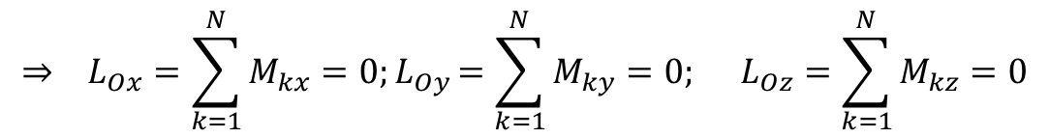



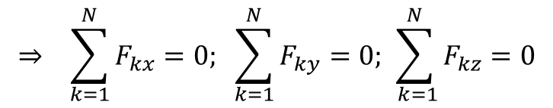





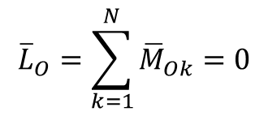


Частные случаи условий равновесия системы сил.
МГТУ им. Н.Э. Баумана
1) Произвольная пространственная система сил.
$$\overline{R}=\sum_{k=1}^{N}{{\overline{F}}_{k}}=0$$
$$⇒ \sum_{k=1}^{N}{F_{kx}}=0; \sum_{k=1}^{N}{F_{ky}}=0; \sum_{ k=1}^{N}{F_{kz}}=0$$
$${\overline{L}}_{O}=\sum_{k=1}^{N}{{\overline{M}}_{Ok}}=0$$
$$⇒ L_{Ox}=\sum_{k=1}^{N}{M_{kx}}=0{;L}_{Oy}=\sum_{k=1}^{N}{M_{ky}}=0; L_{Oz}=\sum_{k=1}^{N}{M_{kz}}=0$$
Пример.
Составить уравнения равновесия пространственной рамы.
Отбросим наложенные связи, заменив их соответствующими реакциями.
z
C
$$1) X_{A}+X_{B}+X_{E}=0$$
M
$$2) Y_{A}+Y_{B}=0$$
E
D
$$3) Z_{A}−F=0$$
B
$${\overline{X}}_{E}$$
$${\overline{X}}_{B}$$
$$4) −Y_{B}∙AB−M=0$$
$${\overline{Y}}_{B}$$
$$\overline{F}$$
$${\overline{Z}}_{A}$$
$$5) X_{B}∙AB+X_{E}∙AC+F∙DC=0$$
$${\overline{Y}}_{A}$$
$$6) X_{E}∙DE=0$$
A
y
x
$${\overline{X}}_{A}$$

Slide 5
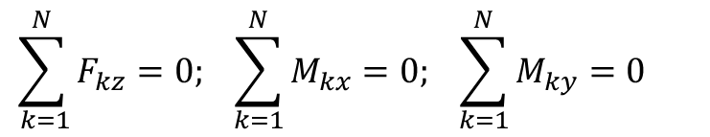
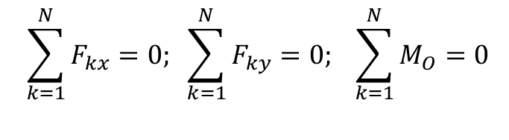

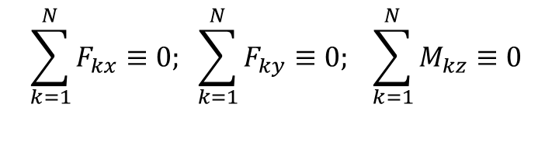
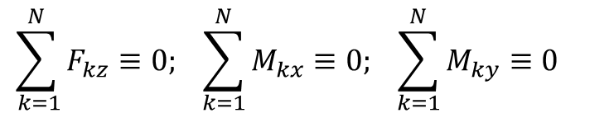







Частные случаи условий равновесия системы сил.
МГТУ им. Н.Э. Баумана
Пусть $z∥{\overline{F}}_{k}$,
тогда:
2) Пространственная система параллельных сил.
z
$${\overline{F}}_{2}$$
$$\sum_{k=1}^{N}{F_{kx}}≡0; \sum_{k=1}^{N}{F_{ky}}≡0; \sum_{k=1}^{N}{M_{kz}}≡0$$
$${\overline{F}}_{1}$$
$${\overline{F}}_{N}$$
Условия равновесия принимают вид:
O
y
$$\sum_{ k=1}^{N}{F_{kz}}=0; \sum_{k=1}^{N}{M_{kx}}=0; \sum_{k=1}^{N}{M_{ky}}=0$$
x
3) Плоская система сил.
Пусть ${\overline{F}}_{k}∈xOy$, тогда:
y
$$\sum_{ k=1}^{N}{F_{kz}}≡0; \sum_{k=1}^{N}{M_{kx}}≡0; \sum_{k=1}^{N}{M_{ky}}≡0$$
$${\overline{F}}_{1}$$
$${\overline{F}}_{N}$$
$${\overline{F}}_{2}$$
x
Условия равновесия принимают вид:
O
$$\sum_{k=1}^{N}{F_{kx}}=0; \sum_{k=1}^{N}{F_{ky}}=0; \sum_{k=1}^{N}{M_{O}}=0$$

Slide 6
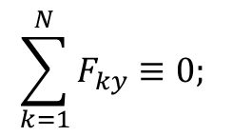

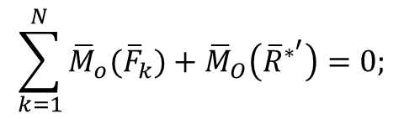

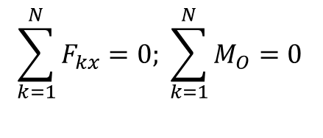



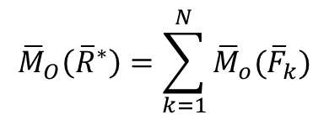








Частные случаи условий равновесия системы сил.
МГТУ им. Н.Э. Баумана
4) Плоская система параллельных сил.
y
$${\overline{F}}_{2}$$
$$\sum_{k=1}^{N}{F_{ky}}≡0;$$
Пусть $y∥{\overline{F}}_{i}$
тогда
$${\overline{F}}_{1}$$
$${\overline{F}}_{N}$$
$$\sum_{k=1}^{N}{F_{kx}}=0; \sum_{k=1}^{N}{M_{O}}=0$$
O
Условия равновесия принимают вид:
x
Теорема Вариньона. Если система сил приводится к равнодействующей, то векторный момент равнодействующей системы сил относительно любой точки равен сумме векторных моментов всех сил этой системы относительно той же точки.
$${(\overline{F}}_{1},{\overline{F}}_{2},{\overline{F}}_{3},…,{\overline{F}}_{N})\sim {\overline{R}}^{∗}$$
Добавим к системе уравновешивающую силу ${\overline{R}}^{∗′}$.
$${\overline{R}}^{∗}$$
$${\overline{F}}_{1}$$
$${\overline{R}}^{∗}=−{\overline{R}}^{∗^{′}},$$
$${(\overline{F}}_{1},{\overline{F}}_{2},{\overline{F}}_{3},…,{\overline{F}}_{N},{\overline{R}}^{∗^{′}})\sim {(\overline{R}}^{∗},{\overline{R}}^{∗^{′}})∼0$$
Новая система должна удовлетворять условиям равновесия:
O
$$\sum_{k=1}^{N}{{\overline{M}}_{o}({\overline{F}}_{k})}+{\overline{M}}_{O}\left({\overline{R}}^{∗^{′}}\right)=0;$$
$${\overline{F}}_{N}$$
$${\overline{R}}^{∗′}$$
$${\overline{M}}_{O}\left({\overline{R}}^{∗}\right)={−\overline{M}}_{O}\left({\overline{R}}^{∗^{′}}\right)$$
$${\overline{F}}_{2}$$
$${\overline{M}}_{O}\left({\overline{R}}^{∗}\right)=\sum_{k=1}^{N}{{\overline{M}}_{o}({\overline{F}}_{k})}$$

Slide 7


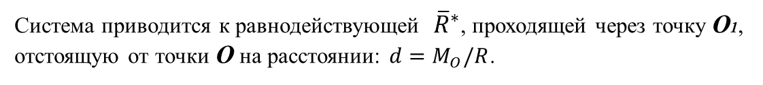












Приведение плоской системы сил к простейшему виду.
МГТУ им. Н.Э. Баумана
$${(\overline{F}}_{1},{\overline{F}}_{2},…,{\overline{F}}_{N})\sim (\overline{R},(\overline{F},\overline{F^{′}}))$$
1) $\overline{R}=0, M_{O}\left(\overline{F},\overline{F^{′}}\right)=0$
Система находится в равновесии.
2) $\overline{R}=0, M_{O}\left(\overline{F},\overline{F^{′}}\right)≠0$
Система приводится к паре сил с моментом ${ M}_{O}$ не зависящим от центра приведения
3) $\overline{R}≠0$
а) $M_{O}\left(\overline{F},\overline{F^{′}}\right)=0$
Система приводится к равнодействующей ${\overline{R}}^{∗}=\overline{R}$ и проходящей через точку O.
б) $M_{O}\left(\overline{F},\overline{F^{′}}\right)≠0$
$$(\overline{R},(\overline{F},\overline{F^{′}}))\sim (\overline{R},({\overline{R}}^{′},{\overline{R}}^{∗}))$$
$$\sim {\overline{R}}^{∗}$$
$$\overline{R}$$
$$R=R^{′}=R^{∗};$$
$$({\overline{R}}^{′}, \overline{R})\sim 0$$
O
$${\overline{R}}^{∗}$$
Система приводится к равнодействующей ${\overline{R}}^{∗}$, проходящей через точку O1, отстоящую от точки O на расстоянии: $d=M_{O}/R$.
$$d$$
$${\overline{R}}^{′}$$
O1
Таким образом, плоская система сил, не находящаяся в равновесии может быть приведена или к равнодействующей, или к паре сил.

Slide 8
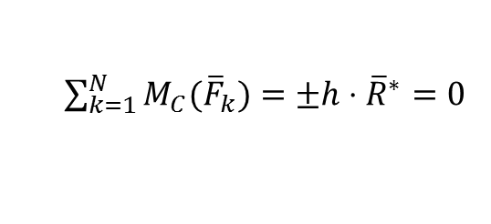
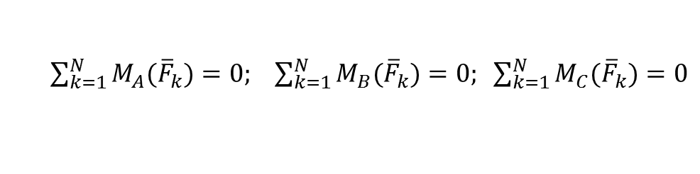
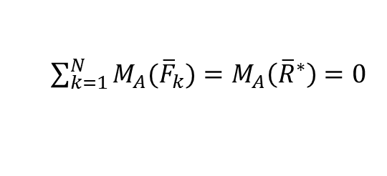
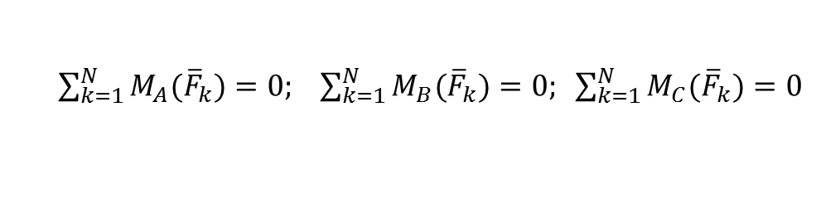


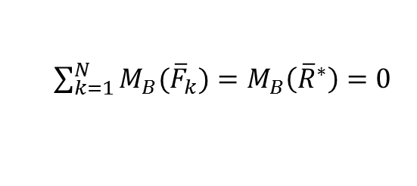

Теорема о трех моментах.
МГТУ им. Н.Э. Баумана
1) Теорема о трех моментах. Для равновесия плоской системы сил, приложенной к твердому телу, необходимо и достаточно, чтобы суммы алгебраических моментов сил системы относительно трех любых точек, расположенных в плоскости действия сил и не лежащих на одной прямой были равны нулю.
Доказательство.
$\sum_{k=1}^{N}{M_{A}({\overline{F}}_{k})}=0$; $\sum_{k=1}^{N}{M_{B}({\overline{F}}_{k})}=0; \sum_{k=1}^{N}{M_{C}({\overline{F}}_{k})}=0$
Для любой из точек А,В,С, взятой за центр приведения система приведется или к равнодействующей или находится в равновесии. Предположим, что система приводится к равнодействующей ${\overline{R}}^{∗}$.
Центр приведения точка А.
По теореме Вариньона:
$\sum_{k=1}^{N}{M_{A}({\overline{F}}_{k})}=M_{A}\left({\overline{R}}^{∗}\right)=0$
A
$${\overline{R}}^{∗}$$
B
Центр приведения точка B.
$$M_{A}\left({\overline{R}}^{∗}\right)=M_{B}\left({\overline{R}}^{∗}\right)=0$$
h
$\sum_{k=1}^{N}{M_{B}({\overline{F}}_{k})}=M_{B}\left({\overline{R}}^{∗}\right)=0$
C
Центр приведения точка C.
$\sum_{k=1}^{N}{M_{C}({\overline{F}}_{k})}=±{h⋅\overline{R}}^{∗}=0$
$$h≠0 ⇒{ \overline{R}}^{∗}=0$$
$\sum_{k=1}^{N}{M_{A}({\overline{F}}_{k})}=0$; $\sum_{k=1}^{N}{M_{B}({\overline{F}}_{k})}=0; \sum_{k=1}^{N}{M_{C}({\overline{F}}_{k})}=0$
Вторая форма условий равновесия плоской системы сил

Slide 9
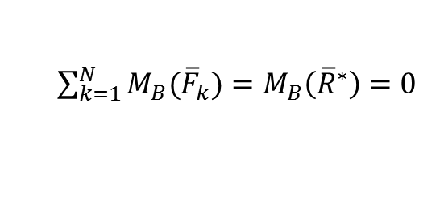
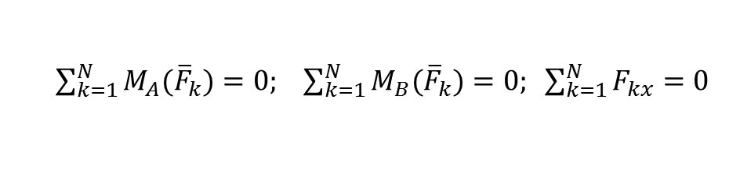


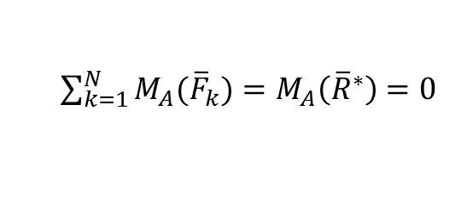


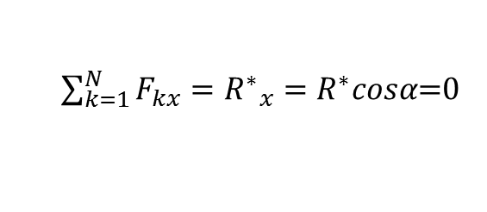
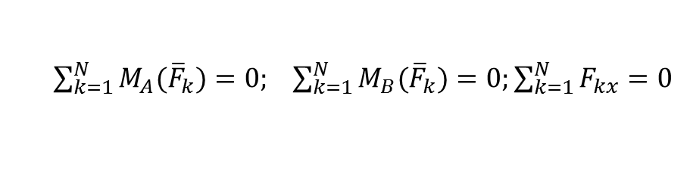
Третья форма условий равновесия плоской системы сил.
МГТУ им. Н.Э. Баумана
Теорема. Для равновесия плоской системы сил, приложенной к твердому телу, необходимо и достаточно, чтобы суммы алгебраических моментов сил системы относительно двух любых точек, расположенных в плоскости действия сил были равны нулю и алгебраическая сумма проекций этих сил на какую-либо ось плоскости, не перпендикулярную прямой, проходящей через две моментные точки, также была равна нулю.
Доказательство.
$\sum_{k=1}^{N}{M_{A}({\overline{F}}_{k})}=0$; $\sum_{k=1}^{N}{M_{B}({\overline{F}}_{k})}=0; \sum_{k=1}^{N}{F_{kx}}=0$
Для любой из точек А,В, взятой за центр приведения система приведется или к равнодействующей или находится в равновесии. Предположим, что система приводится к равнодействующей ${\overline{R}}^{∗}$.
Центр приведения точка А.
По теореме Вариньона:
$\sum_{k=1}^{N}{M_{A}({\overline{F}}_{k})}=M_{A}\left({\overline{R}}^{∗}\right)=0$
$${\overline{R}}^{∗}$$
B
A
Центр приведения точка B.
$$M_{A}\left({\overline{R}}^{∗}\right)=M_{B}\left({\overline{R}}^{∗}\right)=0$$
$$α$$
$\sum_{k=1}^{N}{M_{B}({\overline{F}}_{k})}=M_{B}\left({\overline{R}}^{∗}\right)=0$
x
$\sum_{k=1}^{N}{F_{kx}}={R^{∗}}_{x}^{}=R^{∗}cosα$=0
$$cosα≠0 ⇒{ \overline{R}}^{∗}=0$$
$\sum_{k=1}^{N}{M_{A}({\overline{F}}_{k})}=0$; $\sum_{k=1}^{N}{M_{B}({\overline{F}}_{k})}=0;\sum_{k=1}^{N}{F_{kx}}=0$
Третья форма условий равновесия плоской системы сил.

